Slide 1





Lenka Fajkusová
Molekulární problematika a diagnostika vrozených nemocí
Centrum molekulární biologie a genové terapie
Fakultní nemocnice Brno
Černopolní 9, 613 00 Brno
Fajkusova.Lenka@fnbrno.cz

Slide 2
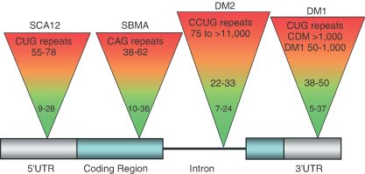
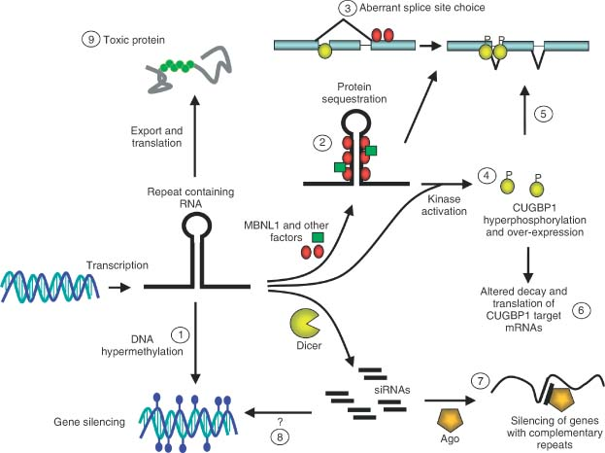
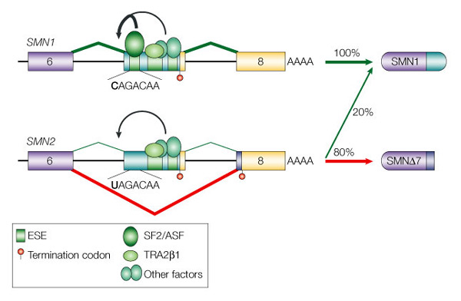
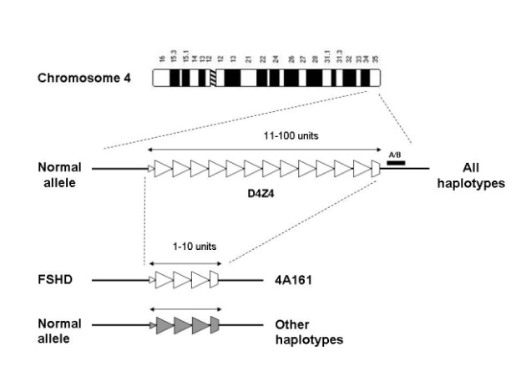
Molekulární problematika a diagnostika
neuromuskulárních nemocí
metabolických nemocí
kožních nemocí a nemocí pojivové tkáně
mentálních retardací
Analýza patogenity identifikovaných sekvenčních změn

Slide 3
Onemocnění ….. asociovaný gen ….. kódovaný protein ….. funkce proteinu ….. vliv mutace na funkci proteinu ….. molekulární podstata onemocnění ….. klinické projevy onemocnění ….. používané metody DNA diagnostiky

Slide 4
Vybrané neuromuskulárních nemoci
Disease | Gene, protein
Duchenne muscular dystrophy | DMD, Dystrophin
Spinal muscular atrophy | SMN1, Survival motor neuron protein 1
Myotonic dystrophy, type 1 Myotonic dystrophy, type 2 | DMPK, Dystrophia myotonia protein kinase CNBP1, Cellular retroviral nucleic acid-binding protein
Limb girdle muscular dystrophy, type 2A | CAPN3, Calpain-3
Facioscapulohumeral muscular dystrophy | Deletion of D4Z4 repeat, 4q35

Slide 5
Neuromuskulární nemoci (NMD)
NMD narušují funkci svalu a to buď přímo v důsledku patologie svalu nebo nepřímo v důsledku patologie nervů a neuromuskulárních spojení.
780 typů NMD
417 genů
16 skupin NMD
1. Muscular dystrophies | 5. Other myopathies | 9. Metabolic myopathies | 13. Hereditary ataxias
2. Congenital muscular dystrophies | 6. Myotonic syndromes | 10. Hereditary cardiomyopathies | 14. Hereditary motor and sensory neuropathies
3. Congenital myopathies | 7. Ion channel muscle diseases | 11. Congenital myasthenic syndromes | 15. Hereditary paraplegias
4. Distal myopathies | 8. Malignant hyperthermia | 12. Motor neuron diseases | 16. Other neuromuscular disorders
http://www.musclegenetable.fr

Slide 6
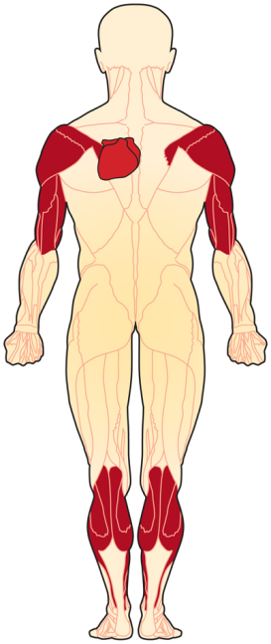
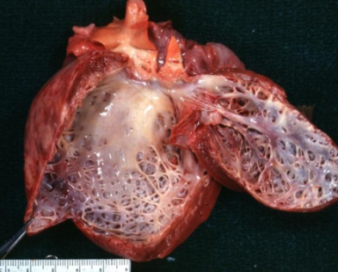
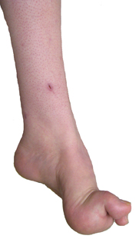
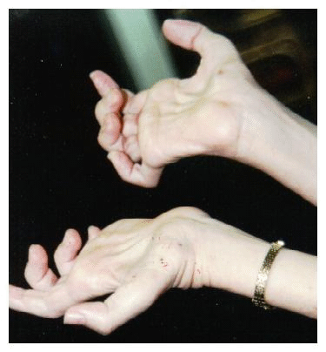
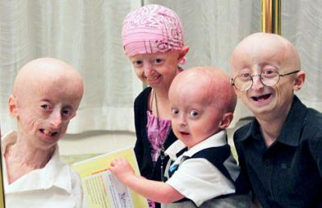
NMD, klinická heterogenita
Mutace v 1 genu způsobují několik typů NMD; př. LMNA, lamin A/C (tvorba jaderné laminy - síťovitá vrstva proteinů přiléhající na vnitřní stěnu vnitřní jaderné membrány).
Diseases
1. Cardiomyopathy, dilated, 1A
2. Charcot-Marie-Tooth disease, type 2B1
3. Emery-Dreifuss muscular dystrophy 2, AD
4. Emery-Dreifuss muscular dystrophy 3, AR
5. Hutchinson-Gilford progeria
6. Heart-hand syndrome, Slovenian type
7. Lipodystrophy, familial partial, 2
8. Malouf syndrome
9. Mandibuloacral dysplasia
10. Muscular dystrophy, congenital
11. Muscular dystrophy, limb-girdle, type 1B
12. Restrictive dermopathy, lethal
www.wikidoc.org/index.php/Dilated_cardiomyopathy
http://dxline.info/diseases/charcot-marie-tooth-disease
http://neuromuscular.wustl.edu/time/hmsn.html
http://scientia1.files.wordpress.com/2013/01/progeria.jpg

Slide 7
NMD, genetická heterogenita
1 nemoc je způsobena mutacemi v 1 z několika genů
Autosomal recessive limb-girdle muscular dystrophy – 25 genes
2A: Calpain-3 ;15q15
2B: Dysferlin; 2p13
2C: γ-Sarcoglycan; 13q12
2D: α-Sarcoglycan; 17q21
2E: β-Sarcoglycan; 4q12
2F: δ-Sarcoglycan; 5q33
2G: Telethonin; 17q12
2H: TRIM32; 9q33
2I (MDDGC5): FKRP; 19q13
2J: Titin; 2q24
2K (MDDGC1): POMT1; 9q34
2L: ANO5; 11p14
2M (MDDGC4): Fukutin; 9q31
2N (MDDGC2): POMT2; 14q24
2O (MDDGC3): POMGnT1; 1p32
2P (MDDGC9): DAG1; 3p21
2Q: Plectin 1f; 8q24
2R: Desmin; 2q35
2S: TRAPPC11; 4q35
2T: GMPPB; 3p21
2U (Cerebellum small): ISPD; 7p21
2V: GAA; 17q25
2W: LIMS2; 2q14
2X: POPDC1; 6q21
2Y: TOR1AIP1; 1q25
http://neuromuscular.wustl.edu/musdist/lg.html#2a

Slide 8
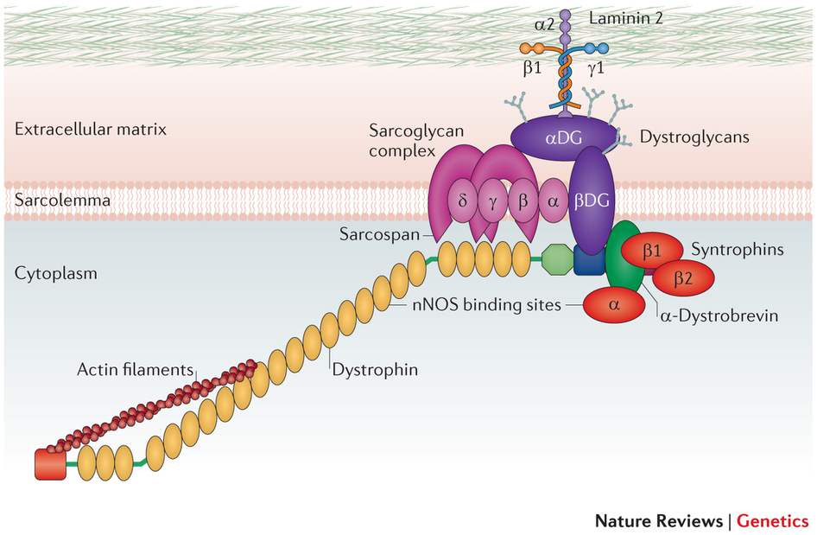
Duchennova/Beckerova svalová dystrofie (DMD/BMD)
Gen DMD, Xp21
Dystrofin – protein membránového skeletu svalových buněk, stabilizace svalové membrány během kontrakce a dilatace svalu
DMD – nonsense mutace, delece a duplikace měnící ORF
BMD – delece a duplikace zachovávající ORF – mírnější forma nemoci
R.J. Fairclough, Nature Reviews Genetics 2013
DNA diagnostika:
Identifikace delecí/duplikací – MLPA (60% mutací)
Identifikace mutací malého rozsahu – PCR, sekvenční analýza exonů

Slide 9
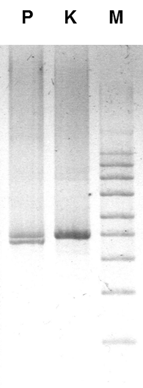
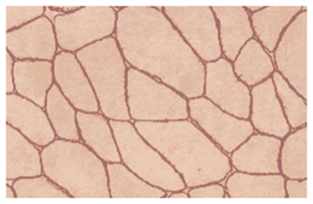
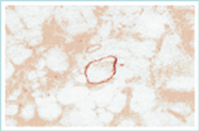
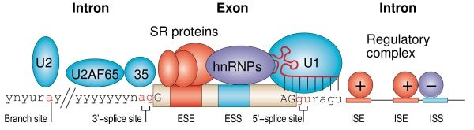
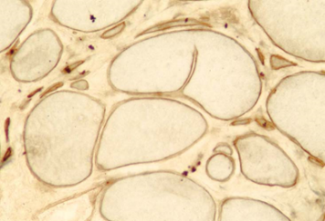
DMD/BMD – diagnostika
Nutnost korelace mezi klinickými, patologickými a genetickými nálezy
Kazuistika pacienta 1
Klinický nález: BMD
Histopatologický nález: BMD
Genetický nález:
Analýza DNA: nonsense mutace p.(Glu1110*) v exonu 25 ⇒ DMD ???
Analýza mRNA: identifikace dvou transkriptů
- transkript s mutací p.(Glu1110*)
- transkript s delecí exonu 25
Lokalizace mutace c.3536C>A v sekvenci ESE ⇒ změna sestřihu mRNA (delece exonu 25)
Delece exonu 25 nemění ORF ⇒ vznik částečně funkčního proteinu
Reverzní transkripce-PCR
Imunodetekce dystrofinu; kontrola, pacient s BMD (FNB, PAU, Hermanová M.)

Slide 10
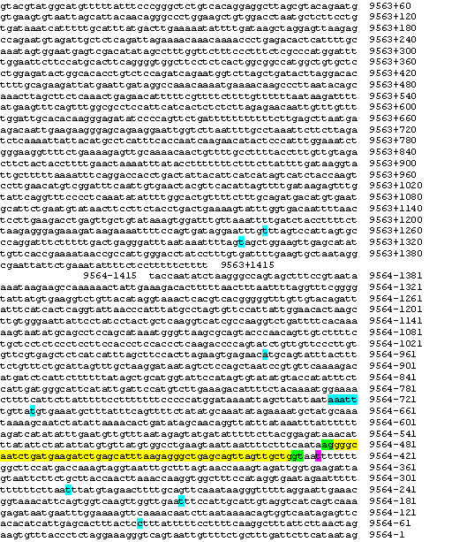
DMD/BMD – diagnostika
Nutnost spojení analýzy DNA a mRNA
Kazuistika pacienta 2
Klinický nález: DMD
Patologický nález: DMD
Genetický nález:
Analýza DNA: bez mutace
Analýza mRNA: exon 65 – 53 nt. intronu 65 – exon 66
Analýza DNA: c.9564-427T>G ⇒ inzerce pseudoexonu

Slide 11
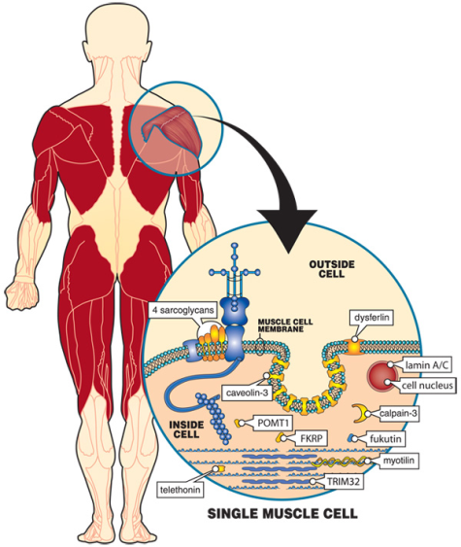
Pletencové svalové dystrofie (LGMD)
7 LGMD s AD typem dědičnosti (LGMD1A-G); 25 LGMD s AR typem dědičnosti (LGMD2A-S)
Limb girdle dystrophies: Recessive
2A: Calpain-3 ;15q15
2B: Dysferlin; 2p13
2C: γ-Sarcoglycan; 13q12
2D: α-Sarcoglycan; 17q21
2E: β-Sarcoglycan; 4q12
2F: δ-Sarcoglycan; 5q33
2G: Telethonin; 17q12
2H: TRIM32; 9q33
2I (MDDGC5): FKRP; 19q13
2J: Titin; 2q24
2K (MDDGC1): POMT1; 9q34
2L: ANO5; 11p14
2M (MDDGC4): Fukutin; 9q31
2N (MDDGC2): POMT2; 14q24
2O (MDDGC3): POMGnT1; 1p32
2P (MDDGC9): DAG1; 3p21
2Q: Plectin 1f; 8q24
2R: Desmin; 2q35
2S: TRAPPC11; 4q35
2T: GMPPB; 3p21
2U (Cerebellum small): ISPD; 7p21
2V: GAA; 17q25
2W: LIMS2; 2q14
2X: POPDC1; 6q21
2Y: TOR1AIP1; 1q25
Limb girdle dystrophies: Dominant
1A: Myotilin; 5q31; Dysarthria
1B: Lamin A/C; 1q21; + Cardiac
1C: Caveolin-3; 3p25; Child onset
1D: DNAJB6; 7q36
1E: Desmin; 2q35
1F: TNPO3; 7q32
1G: HNRPDL; 4q21
http://mda.org/disease/limb-girdle-muscular-dystrophy/causes-inheritance
http://neuromuscular.wustl.edu/musdist/lg.html#2a

Slide 12
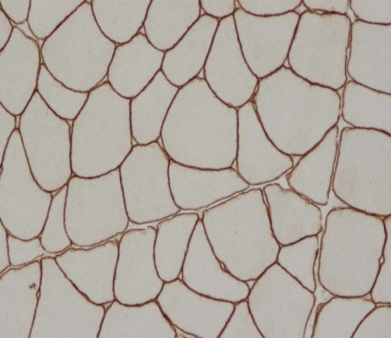
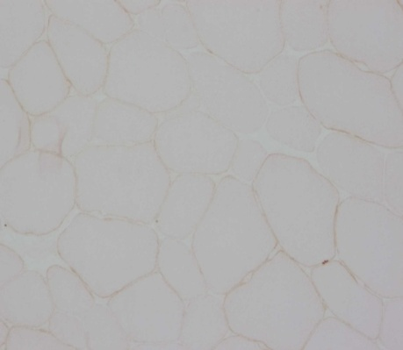
LGMD – diagnostika
Pacient s podezřením na LGMD2 – který gen analyzovat?
Western blot kalpainu-3; imunohistochemická detekce alfa-sarkoglycanu (kontrola, pacient s LGMD2D). (FNB, PAU, Hermanová M.)
Výběr genů na základě četnosti výskytu mutací v jiných populacích?
Počet pacientů s LGMD zaslaných k analýze 218
LGMD2A, CAPN3, calpain-3; počet pacientů s mutací: 71 (32,6%)
LGMD2I, FKRP, fukutin related protein; počet pacientů s mutací: 9 (4,1%)
LGMD2D, SGCA, alpha-sarcoglycan; počet pacientů s mutací: 6 (2,8%)
LGMD2L, ANO5, anoctamin 5; počet pacientů s mutací: 3 (1,4%)
Diagnóza potvrzena u 40,8% pacientů.

Slide 13
LGMD
7 LGMD s AD typem dědičnosti (LGMD1A-G); 25 LGMD s AR typem dědičnosti (LGMD2A-S)
Limb girdle dystrophies: Recessive
2A: Calpain-3 ;15q15
2B: Dysferlin; 2p13
2C: γ-Sarcoglycan; 13q12
2D: α-Sarcoglycan; 17q21
2E: β-Sarcoglycan; 4q12
2F: δ-Sarcoglycan; 5q33
2G: Telethonin; 17q12
2H: TRIM32; 9q33
2I (MDDGC5): FKRP; 19q13
2J: Titin; 2q24
2K (MDDGC1): POMT1; 9q34
2L: ANO5; 11p14
2M (MDDGC4): Fukutin; 9q31
2N (MDDGC2): POMT2; 14q24
2O (MDDGC3): POMGnT1; 1p32
2P (MDDGC9): DAG1; 3p21
2Q: Plectin 1f; 8q24
2R: Desmin; 2q35
2S: TRAPPC11; 4q35
2T: GMPPB; 3p21
2U (Cerebellum small): ISPD; 7p21
2V: GAA; 17q25
2W: LIMS2; 2q14
2X: POPDC1; 6q21
2Y: TOR1AIP1; 1q25
Limb girdle dystrophies: Dominant
1A: Myotilin; 5q31; Dysarthria
1B: Lamin A/C; 1q21; + Cardiac
1C: Caveolin-3; 3p25; Child onset
1D: DNAJB6; 7q36
1E: Desmin; 2q35
1F: TNPO3; 7q32
1G: HNRPDL; 4q21
http://mda.org/disease/limb-girdle-muscular-dystrophy/causes-inheritance
http://neuromuscular.wustl.edu/musdist/lg.html#2a

Slide 14
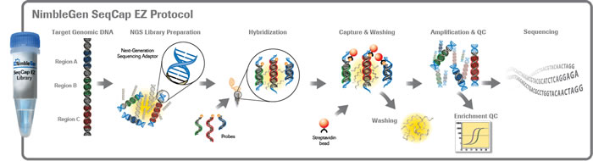
DNA diagnostika NMD pomocí NGS
Sequence Capture (SeqCap EZ Choice Library; NimbleGen)
Cílená sekvenace (MiSeq, NextSeq; Illumina)
Zadání cílových úseků, design sond
Příprava knihovny - fragmentace DNA
Hybridizace fragmentované DNA se sondami s navázaným biotinem
Vychytání sond s navázaným fragmentem DNA pomocí magnetických kuliček s navázaným streptavidinem
Amplifikace
Sekvenace

Slide 15
Nemoci způsobené expanzí mikrosatelitních repetic
K. Usdin, Genome Res. 2008
K expanzi mikrosatelitních repetic dochází v 5´netranslatovaných oblastech, exonech, intronech, 3´netranslatovaných oblastech.
Spinocerebellar ataxias (SCA12), Spinal Bulbar Muscular Atrophy (SBMA), myotonic dystrophy (DM)

Slide 16
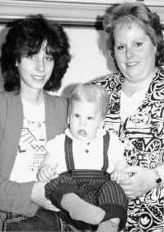
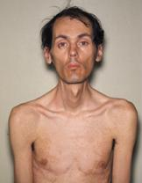
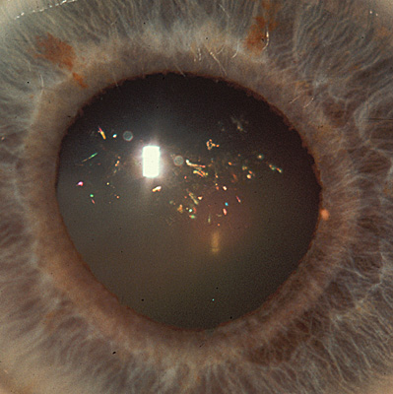
Myotonická dystrofie typu 1 (MD1)
Expanze CTG repetice v 3’UTR genu DMPK (19q13, dystrophia myotonica protein kinase); AD dědičnost
38-50 repetic: premutace, bez klinických projevů
50-150 repetic: mírná „adult-onset“ MD1 (katarakta, diabetes, mírná svalová slabost, myotonie)
100-1000 repetic: klasická MD1
>1000 repetic: kongenitální MD1 (respirační selhání, svalová slabost, deformity nohou)
Dynamická mutace – počet repetic se může zvětšovat při přenosu do dalších generací.
http://medgen.genetics.utah.edu/photographs/pages/myotonic_dystrophy.htm
http://neuromuscular.wustl.edu/musdist/pe-eom.html
http://cnx.org/content/m14898/latest/

Slide 17
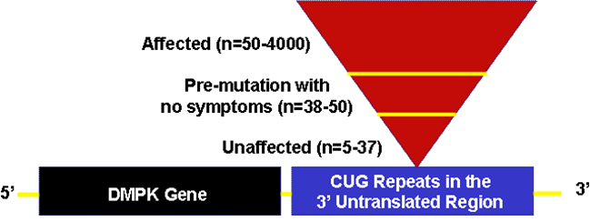
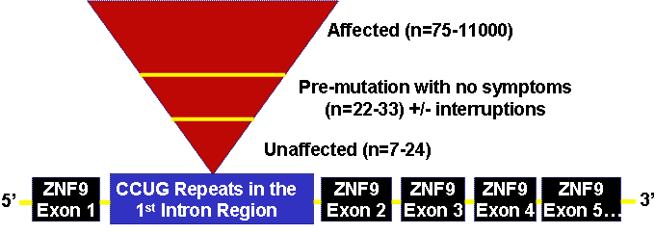
Myotonické dystrofie
MD1
Expanze CTG repetice v 3’UTR genu DMPK (19q13, dystrophia myotonica protein kinase)
AD dědičnost
MD2
Expanze CCTG repetice v 1. intronu genu CNBP1 (3q21, Cellular retroviral nucleic acid-binding protein)
AD dědičnost

Slide 18
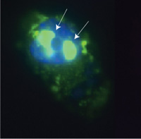
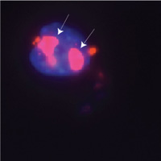
Molekulární patofyziologie MD1 a MD2
Pacienti s MD1/MD2 ⇒ exprese genů s expanzemi CTG/CCTG
Tvorba jaderných struktur, které obsahují RNA s expanzemi CUG/CCUG ⇒ místo vazby RNA-vazebných proteinů (proteiny regulující sestřih mRNA – MBNL1 protein) ⇒ nedostatek RNA-vazebných proteinů v místech jejich fyziologické funkce
Změny sestřihu – chloridový kanál CLCN1, ……..
Změny sestřihu mRNA genu CLCN1 ⇒ nedostatek proteinu CLCN1 ⇒ myotonie
Myotonic dystrophy is caused by the binding of a protein called Mbnl1 to abnormal RNA repeats. In these two images of the same muscle precursor cell, the top image shows the location of the Mbnl1 splicing factor (green) and the bottom image shows the location of RNA repeats (red) inside the cell nucleus (blue). The white arrows point to two large foci in the cell nucleus where Mbnl1 is sequestered with RNA. Photos by Hongqing Du

Slide 19
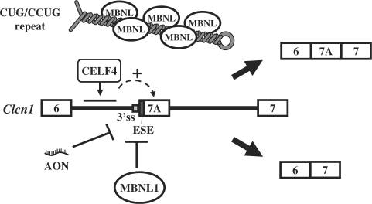
Molekulární patofyziologie MD1 a MD2
Y. Kino, Nucleic Acids Res 2009
Model regulace setřihu CLCN1: 5´konec exonu 7A – lokalizace sekvence exon splicing enhancer (ESE). MBNL1 se váže k ESE a potlačuje zařazení exonu 7A do mRNA. Přítomnost expanze CUG/CCUG vede k nedostku MBNL1 a začlenění exonu 7A do mRNA. Exon 7A obsahuje předčasný terminační kodón ⇒ rozklad mRNA procesem nonsense mediated mRNA decay.

Slide 20
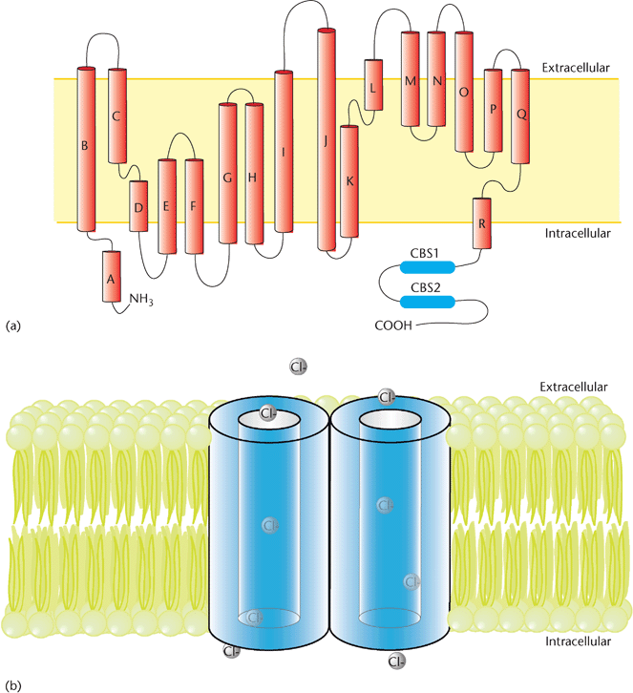
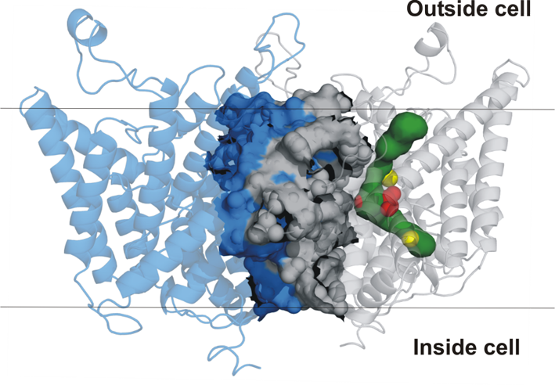
Myotonia congenita, CLCN1
Svalová ztuhlost a neschopnost relaxace svalu po kontrakci
Gen CLCN1 (7q35), muscle chloride channel 1
Mutace spojené s AR i AD typem dědičnosti
Funkční protein CLCN1– homodimer
Réblová K., PLoS One 2013
D. R. Rayan, 2013

Slide 21

Myotonia congenita, CLCN1
CLCN1: homodimer, každá podjednotka vytváří Cl- pór.
Standardní CLCN1
CLCN1 s mutací
Heterozygoti (1 standardní CLCN1/1 mutantní CLCN1) - 25% standardních kanálů, 25% kanálů obsahujících dvě mutantní podjednotky, 50% kanálů obsahujících jednu standardní a jednu mutantní podjednotku (heterodimer)
Dominantní MC je způsobena dominantně-negativním efektem mutantní podjednotky vůči standarní v heterodimeru

Slide 22
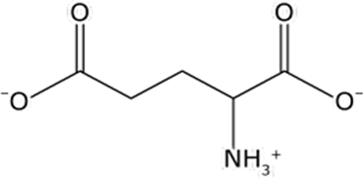
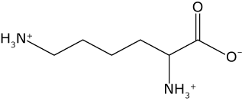
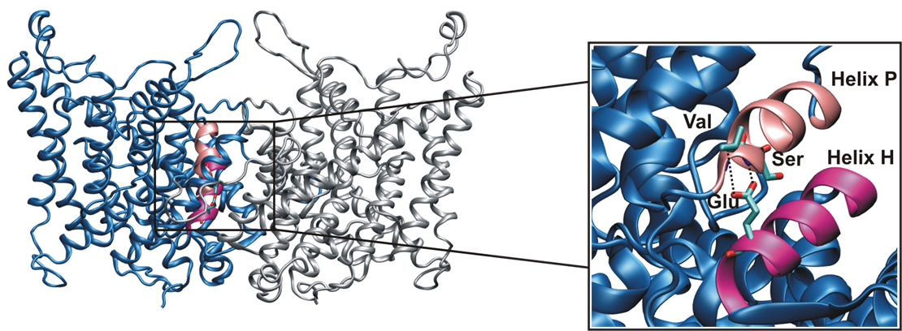
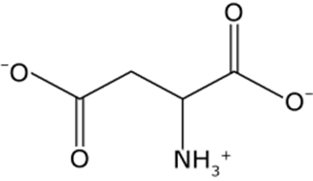
Myotonia congenita, CLCN1
PTC (předčasný terminační kodón) mutace – recesivní MC
Missense mutace – recesivní nebo dominantní MC – souvislost s lokalizací v CLCN1 dimerní struktuře
p.(Glu291Lys) – recesivní dědičnost; změna náboje – závažný efekt na strukturu proteinu ⇒ „misfolding“ a degradace proteinu
p.(Glu291Asp) – dominantní dědičnost; zachování negativního náboje – mírný efekt na strukturu proteinu, tvorba dimeru, dominantně negativní efekt mutace v heterodimeru
Glutámová kys.
Lysin
Asparagová kys.
Réblová K., PLoS One 2013

Slide 23
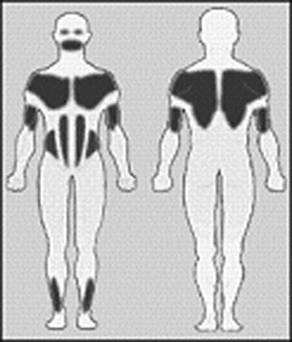

Facioskapulohumerální svalová dystrofie, FSHD
AD dědičnost
Delece makrosatelitní repetice D4Z4 v subtelomerní oblasti 4q35
Velikost repetice D4Z4: 3,3 kb
Standardní DNA:
11-100 D4Z4
(36-330 kb)
Pacienti s FSHD:
1-10 D4Z4
(<33 kb)

Slide 24
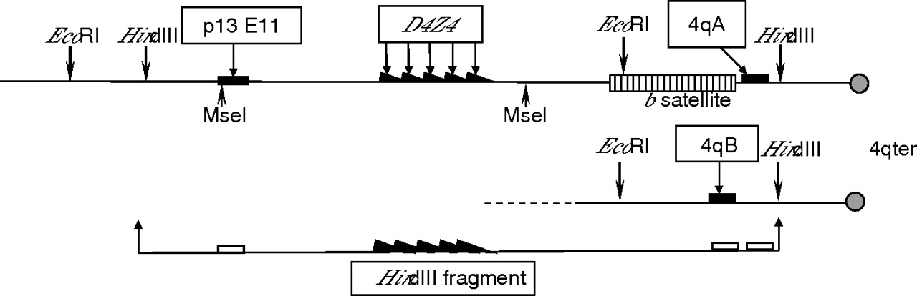
FSHD
Byly identifikovány dvě alelické varianty 4q35: 4qA and 4qB
FSHD je spojena s delecí D4Z4 na chromozomu 4qA (FSHD)

Slide 25
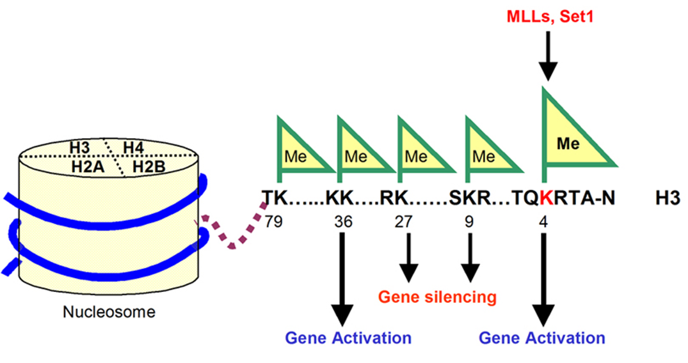
FSHD - epigenetika
D4Z4 repetice, 290 CpG dinukleotidů – potenciální kandidáti pro metylaci DNA (modifikace DNA asociovaná s kondenzací chromatinu a umlčením exprese)
FSHD je spojena se změnami metylace DNA a histonové modifikace repetice D4Z4.
Standardní alela: metylace DNA, H3K9me3 (heterochromatin)
FSHD alela: DNA hypometylace, H3K9me3 ↓ (modifikace jsou jen na alele 4q35 s delecí D4Z4)

Slide 26
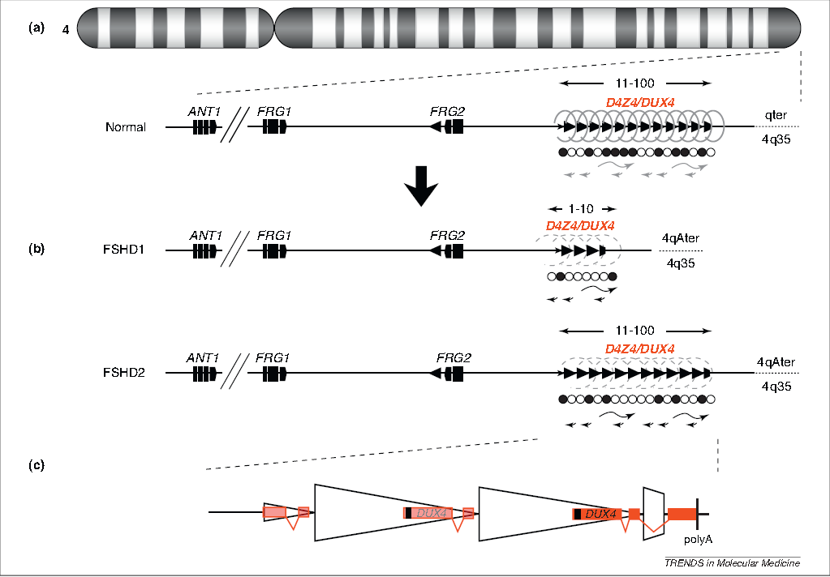
S.M. van der Maarel, Trends in Molecular Medicine 2011
Repetice D4Z4 – gen DUX4 (exon 1 a 2). FSHD chromozomy (delece D4Z4 na 4qA) – exprese DUX4; poslední repetice D4Z4 – přepis DUX4 včetně polyadenylačního signálu (stabilizace mRNA) ⇒ protein DUX4 ⇒ apoptóza svalových buněk
Notes:
26

Slide 27

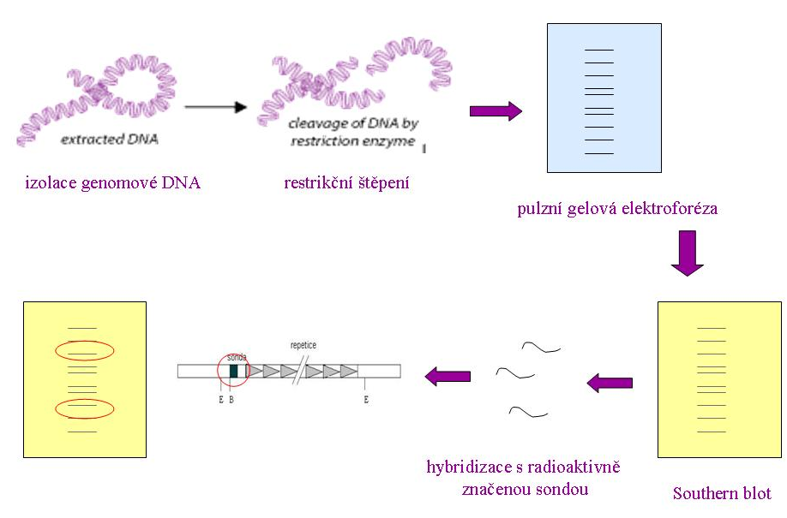
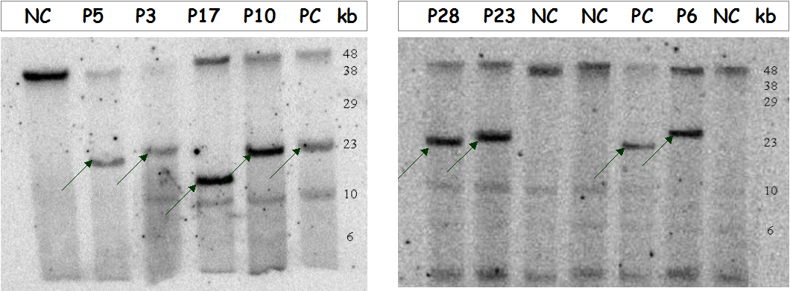
FSHD – diagnostika
Pacienti s FSHD: detekce fragmentu < 10 repetic D4Z4
(<33 kb)
Standardní DNA: detekce fragmentu > 11 repetic D4Z4 (36-330 kb)

